Slide 1
Pemisahan Daratan dan Lautan Pulau Serangan dengan Metode Bilko
Anggota :
I Dewa Agusta Mahardika (130030169)
I Putu Okky Maheswara (130030191)
I Wayan Aris Setiawan (130030499)
I Gede Arya Wardana Pratama (130030676)
I Wayan Ariawan (130030)

Slide 2
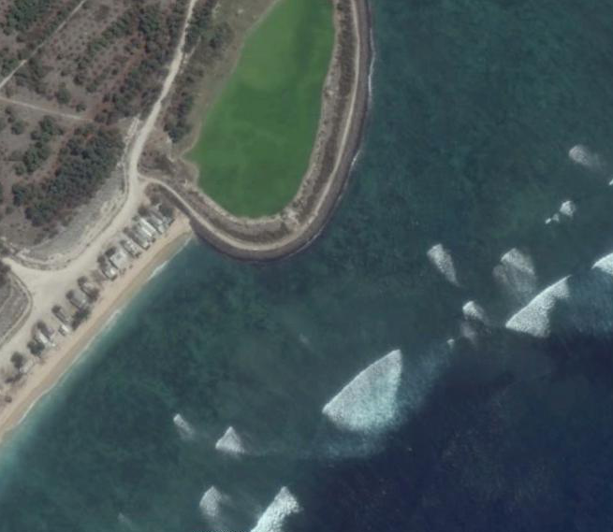
Pulau Serangan

Slide 3
Pulau Serangan
Serangan adalah sebuah pulau kecil yang terletak 5 km di sebelah selatan kota Denpasar, Bali.
Kata Serangan sering disebutkan berasal dari kata sira dan angen.
Pulau Serangan ini secara turun temurun memanfaatkan laut sebagai mata pencahariannya yaitu sebagai nelayan.

Slide 4
Data yang digunakan
Data yang diperlukan dalam pemisahaan daratan dan lautan adalah :
Peta Pulau Bali
Fisiografi pantai (topografi)
Data Lautan
Data Garis Pantai

Slide 5
Metode Bilko
Penentuan batas antara daratan dan lautan dilakukan dengan memanfaatkan nilai kecerahan atau Brightness Value (BV) dari daratan dan lautan.
N = nilai minimum BV daratan citra Landsat INPUT1 = Band 4 atau 5
((INPUT1/((N*2)+1)*(-1))+1)

Slide 6
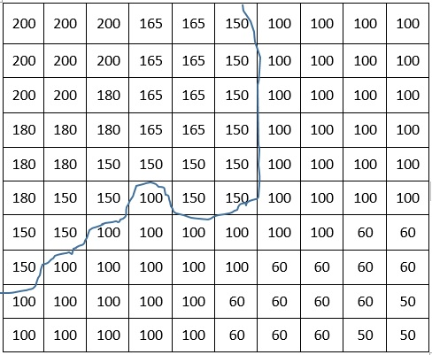
Perhitungan

Slide 7
Rumus : ((input1/((N*2)+1)*(-1))+1)
N : 130
Landsat INPUT1 : 150
Jawaban :
Rumus = ((input1/((N*2)+1)*(-1))+1)
= (( 150 / (( 130 * 2) +1 ) * ( -1 )) +1)
= (( 150 / (( 260 ) + 1 ) * ( - 1 )) + 1 )
= (( 150 / (( 261 ) * ( -1 )) + 1 )
= (( 0,57 ) * ( - 1 )) +1 )
= (( - 0,57) + 1 )
= 0,43230

Slide 8
Selanjutnya hasil perhitungan akan dirubah menjadi biner dimana hasil yang dibawah 0,5 akan dirubah menjadi 0, sedang kan 0,5 keatas diubah menjadi 1

Slide 9
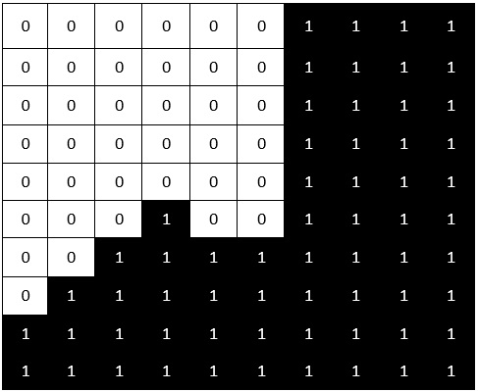
Hasil Biner

Slide 10
Dari gambar biner tersebut, areal yang bernilai angka 0 merupakan areal daratan sedangkan areal yang bernilai angka 1 merupakan areal lautan.

Slide 11
Kesimpulan
Dari hasil pengamatan dengan menggunakan metode Bilko dapat disimpukan bahwa nilai kecerahan daratan lebih tinggi dibanding lautan. Dengan hasil ini dapat dilihat dari hasil biner areal wilayah yang bernilai 0 merupakan wilayah daratan dengan warna putih dan wilayah areal lautan bernilai 1 dengan warna hitam.

Slide 12
Terima kasih

